Slide 1
Datos de investigación: Experiencias, retos y oportunidades ante la reforma de la evaluación de la investigación
Proyecto ARQUIFAUR. Arquitectura y fauna urbana.
Madrid, 24 de octubre de 2024
Notes:
1

Slide 2
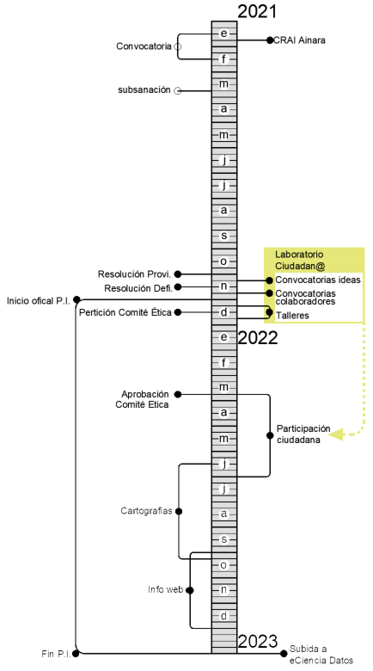
Proyecto ARQUIFAUR Arquitectura y fauna urbana
1
2
. https://avecinasdealcala.web.uah.es/
3

Slide 3
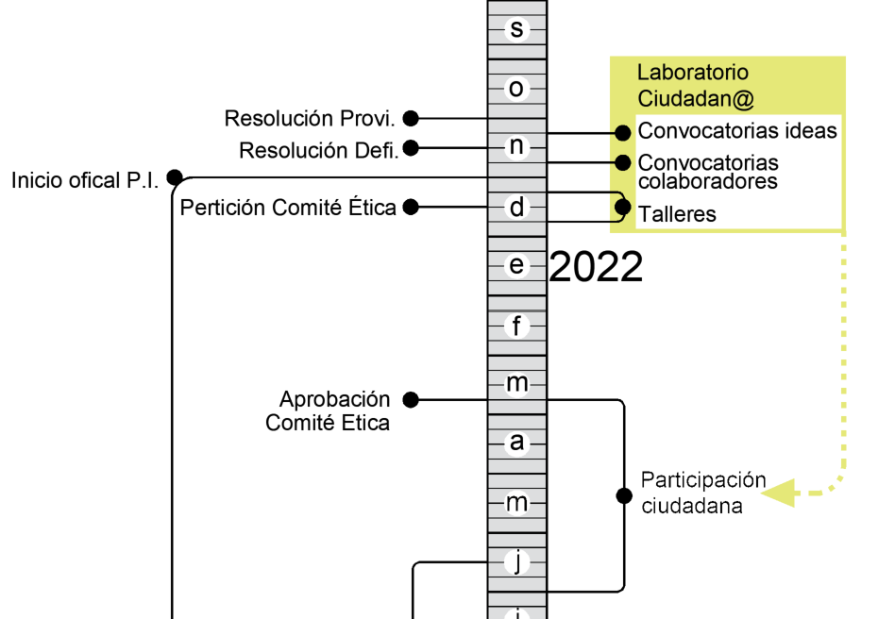
Proyecto ARQUIFAUR Arquitectura y fauna urbana
1
2

Slide 4
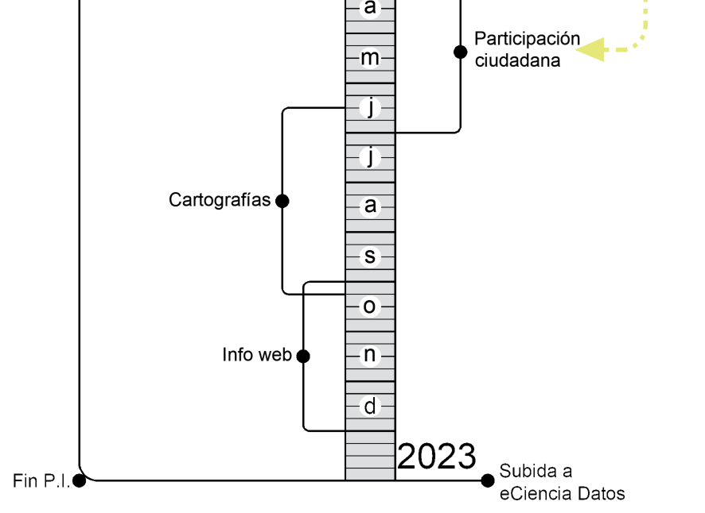
Proyecto ARQUIFAUR Arquitectura y fauna urbana
3

Slide 5
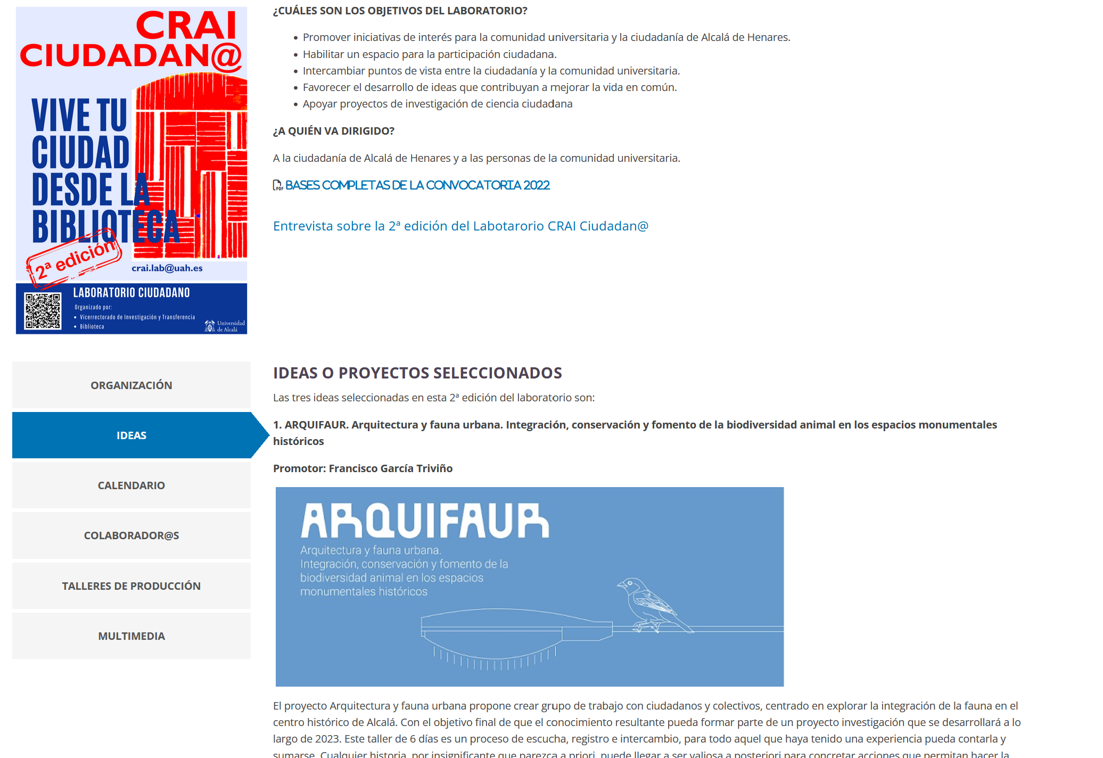
Proyecto ARQUIFAUR Arquitectura y fauna urbana
1
Notes:
Convocatoria Ideas y Selección // Convocatoria Colaboradores // Desarrollo talleres

Slide 6
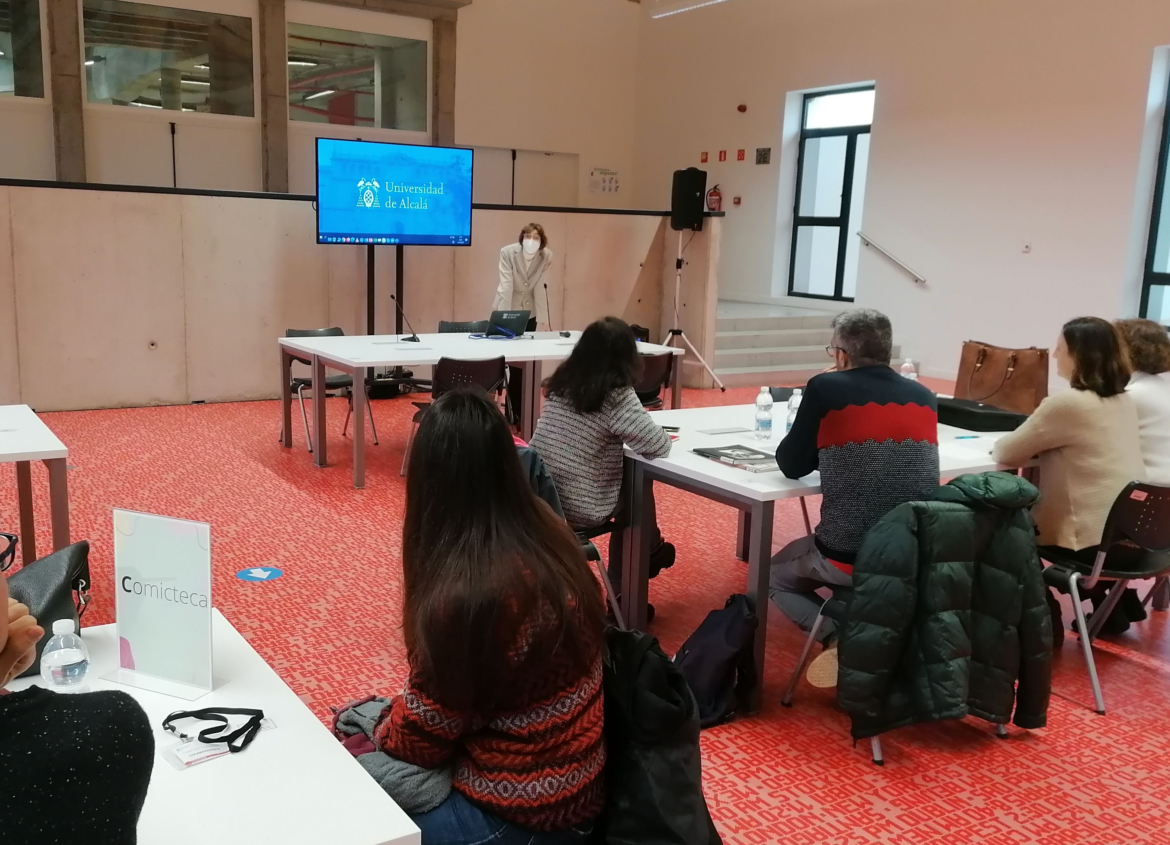
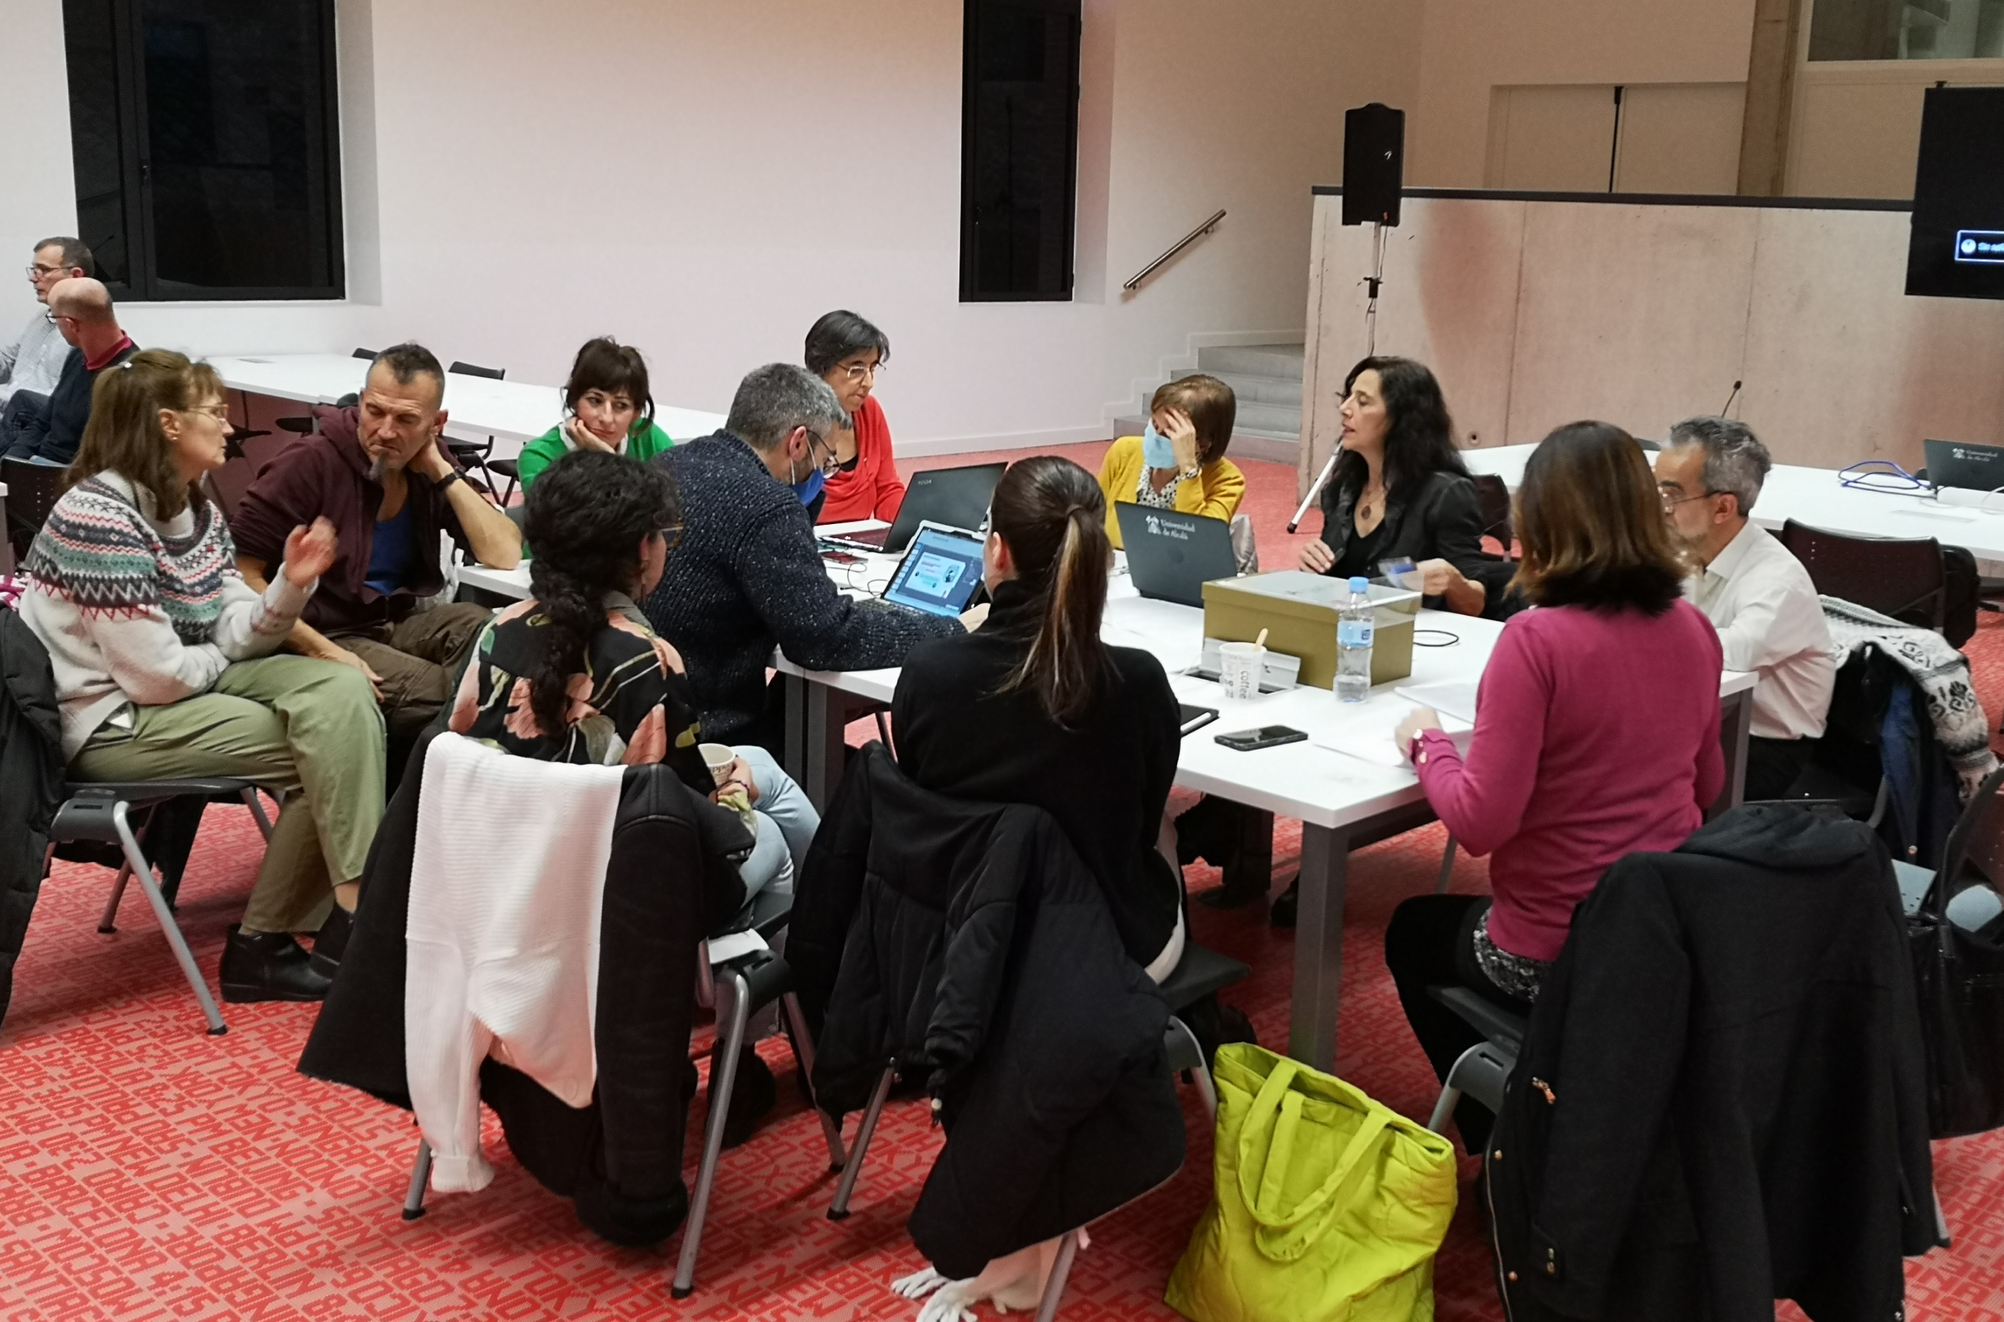
Proyecto ARQUIFAUR Arquitectura y fauna urbana
1
Talleres en el CRAI Ciudadan@

Slide 7
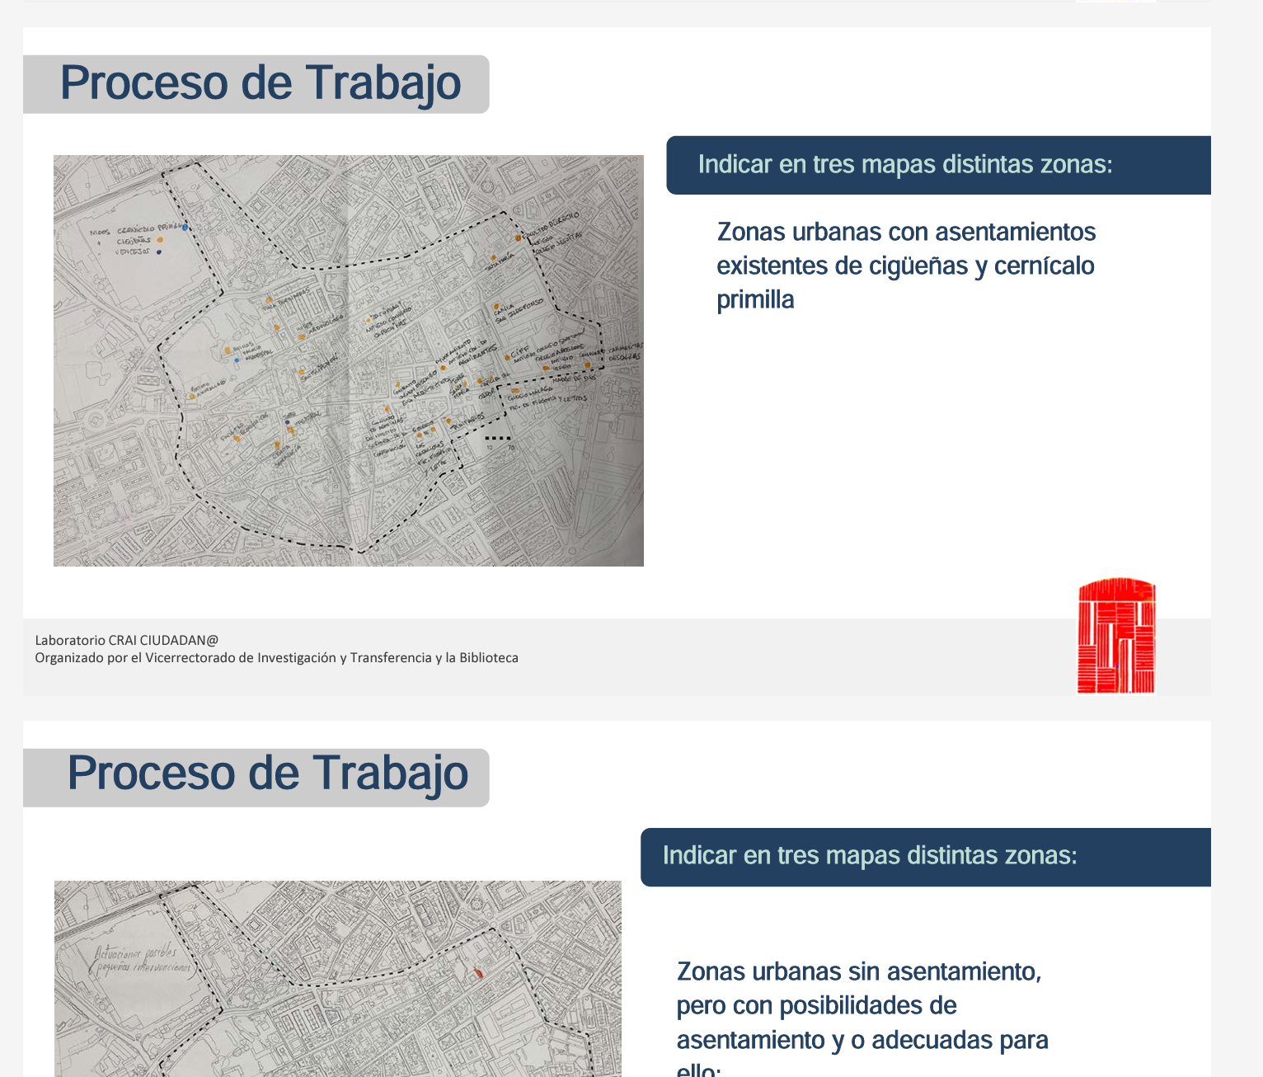
Proyecto ARQUIFAUR Arquitectura y fauna urbana
1
Resultados del laboratorio
https://edatos.consorciomadrono.es/file.xhtml?fileId=15488&version=3.0

Slide 8
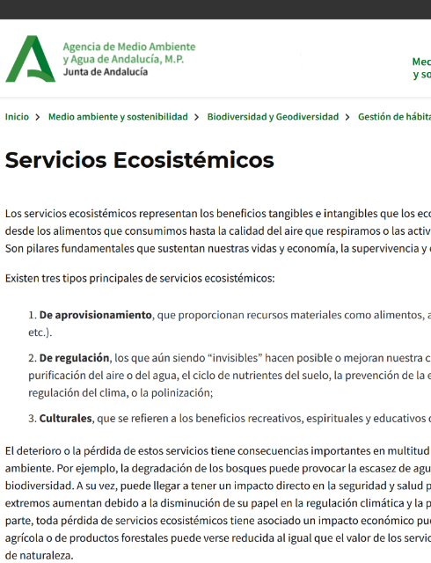
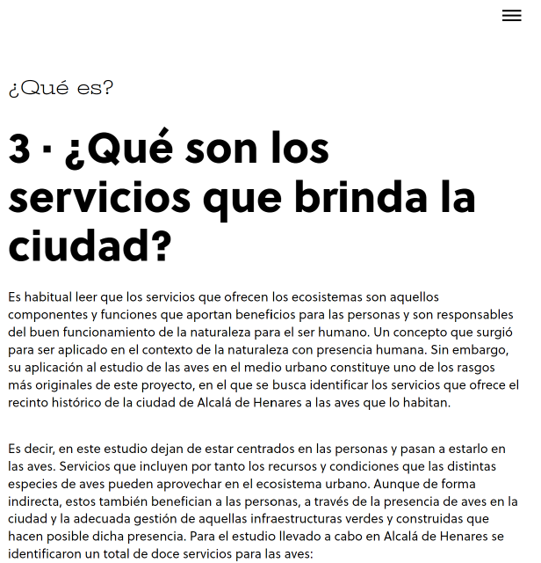
Proyecto ARQUIFAUR Arquitectura y fauna urbana
2
https://avecinasdealcala.web.uah.es/
Notes:
De los servicios ecosistémicos a los servicios que brinda la ciudad:
*A inicios del siglo XXI el concepto de Servicios Ambientales o Ecosistémicos se popularizó significativamente.
La Evaluación de los Ecosistemas del Milenio, un ambicioso estudio internacional que evalúa el estado de los ecosistemas globales, consolidó este concepto como eje central de su análisis.
Los Servicios Ecosistémicos se definen como procesos naturales que benefician a los seres humanos.
Desde esta perspectiva, la naturaleza es percibida predominantemente en términos de los beneficios que proporciona a la humanidad.
*El proyecto de investigación ARQUIFAUR afronta el desafío de los Servicios Ecosistémicos desde otra perspectiva.
Identifica los servicios que ofrece el recinto histórico de la ciudad de Alcalá de Henares a las aves que lo habitan.
Es decir, este estudio deja de estar centrado en las personas, como ocurre en los trabajos sobre Servicios Ecosistémicos, y pasa a estar centrado en las aves, en el marco que presenta la Ecología Urbana, la ecología de la ciudad.

Slide 9
Proyecto ARQUIFAUR Arquitectura y fauna urbana
2
Notes:
¿y cuál es el rol de la ciudad bajo esta perspectiva?
El fin qué suele desempeñar la arquitectura en el campo de investigación de la Ecología Urbana es la generación de guías de integración urbana de la biodiversidad, a través de esfuerzos institucionales. En España existen tres guías de referencia, cada una centrada en una ciudad diferente: la guía para Girona, elaborada por la Asociación Galanthus en 2016; una segunda guía más extensa que aborda la intervención constructiva en Segovia; y una tercera, más general y divulgativa, creada en 2019 para Barcelona, que es la que aquí se muestra.
La etnografía arquitectónica se ofrece como un instrumento metodológico que invita a cuestionar espacialmente el sentido de riqueza urbana en función de los recursos tróficos que ofrece. Permite entender, por tanto, la relación entre detalles constructivos y los usos o servicios que ofrece a los animales.

Slide 10
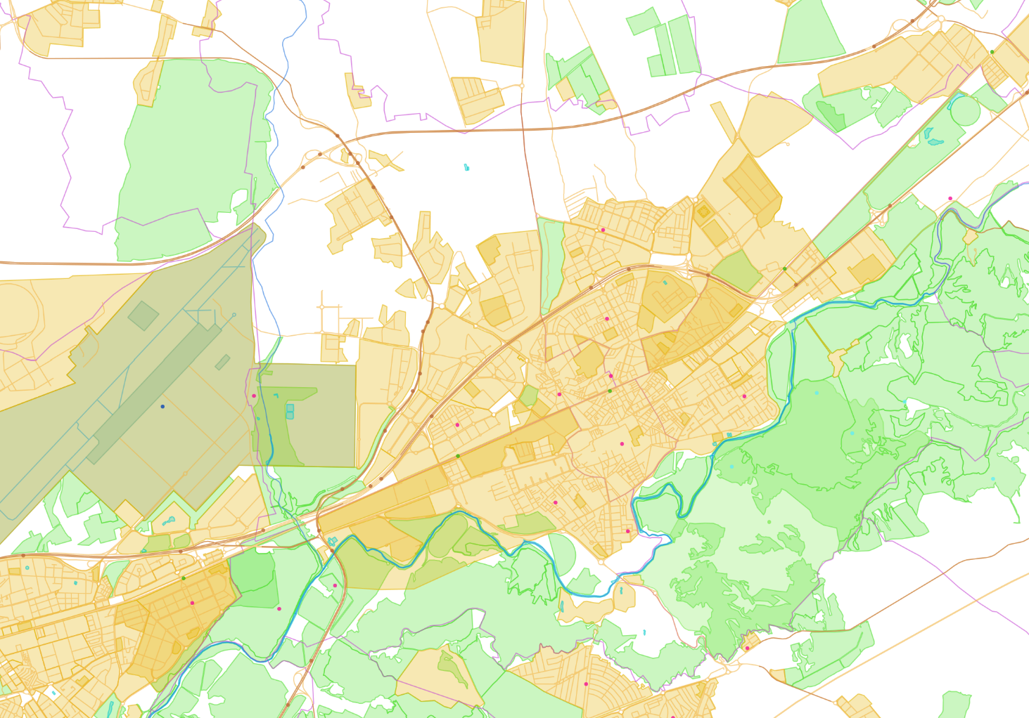
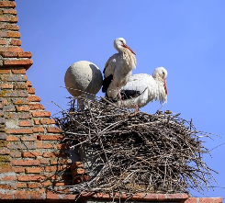
Proyecto ARQUIFAUR Arquitectura y fauna urbana
2
Notes:
Este enfoque y metodología lo llevamos a cabo en la ciudad de Alcalá de Henares.
Una ciudad con aproximadamente 200.000 habitantes, ubicada en la meseta central de la Península Ibérica y en el margen oriental del río Henares.
Su centro histórico fue reconocido en 1988 como Patrimonio de la Humanidad.
Este centro también se distingue por la coexistencia que ha establecido con una fauna urbana sinantrópica, especialmente la Ciconia ciconia, conocida como cigüeña blanca.

Slide 11
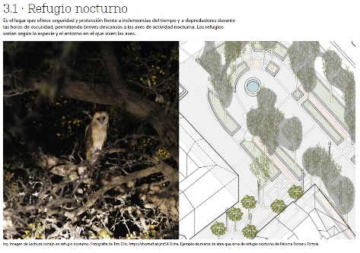
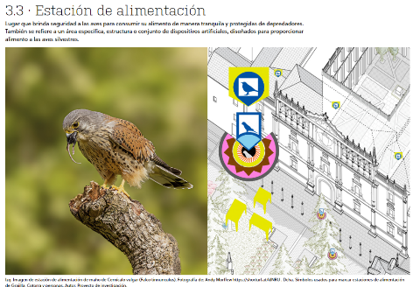
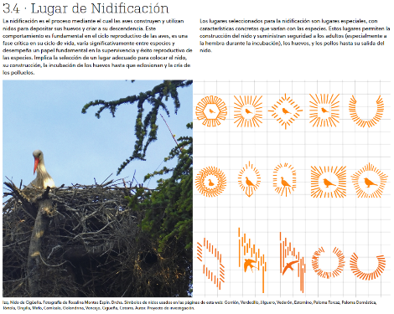
Proyecto ARQUIFAUR Arquitectura y fauna urbana
Glosario de Términos
2
Notes:
Glosario de términos. Como primer paso se realizó una enumeración y descripción de los posibles servicios que la ciudad de Alcalá puede ofrecer a las aves: refugio nocturno, percha, estación de alimentación, lugar de nidificación, …

Slide 12
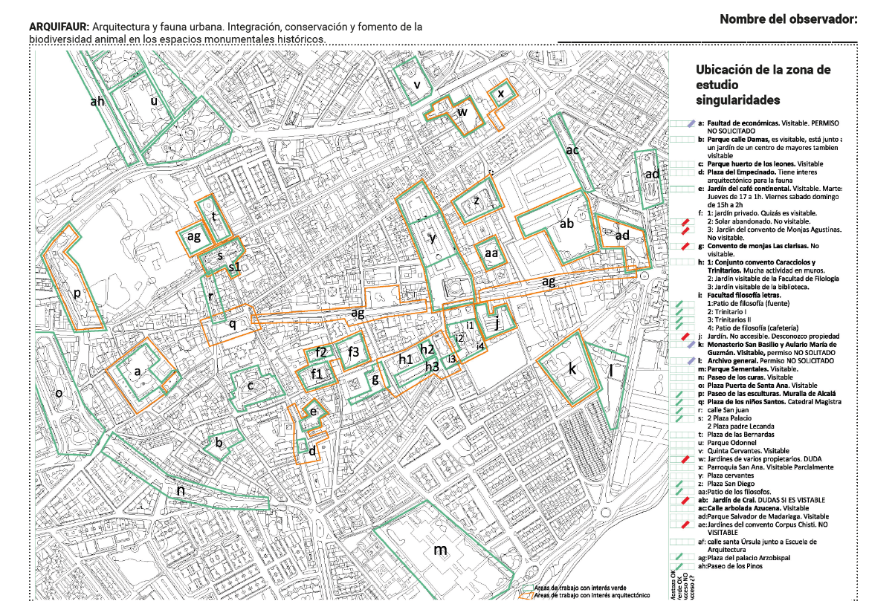
Proyecto ARQUIFAUR Arquitectura y fauna urbana
Zona de estudios
Terminología de localizaciones.
Proyecto ARQUIFAUR Arquitectura y fauna urbana
2
Notes:
y por último, el nivel de accesibilidad -bien por ser un espacio público, por permitir el acceso, o por ser un edificio de la universidad.
En la imagen se puede observar la plantilla de las zonas de estudio que llevaron a cabo los colaboradores del proyecto. Muchos de ellos ciudadanos que formaron parte del proyecto de participación ciudadana llevado en cabo por el proyecto.

Slide 13
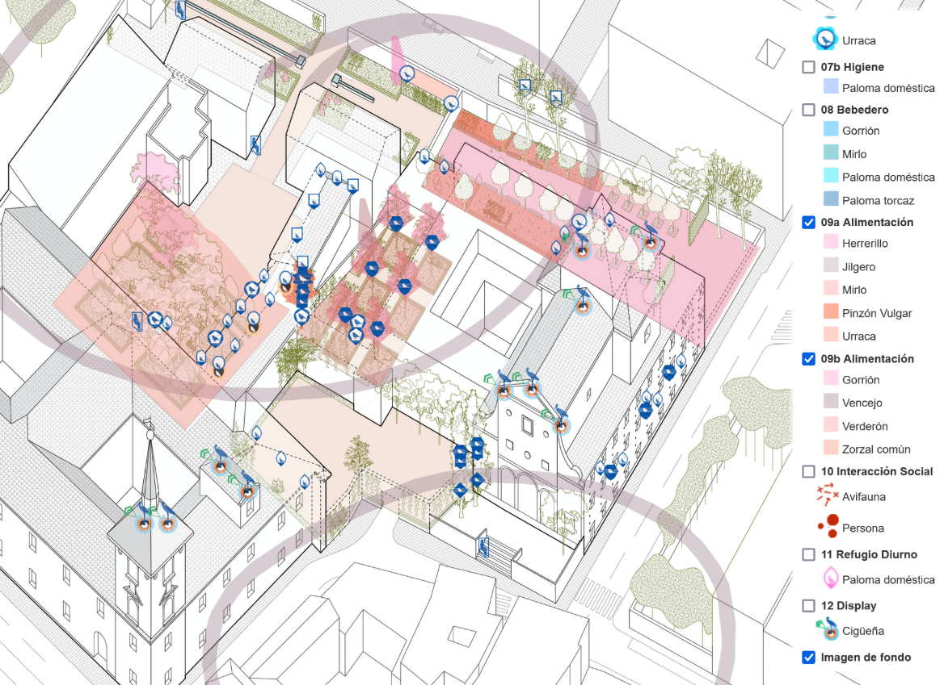
Proyecto ARQUIFAUR Arquitectura y fauna urbana
.Cartografía tridimensional
2
Notes:
Por otro lado, y para completar las deficiencias devenidas de la normatividad de la planta y la sección, se lleva a cabo una cartografía tridimensional de algunos parches de la ciudad.
Estos hacen uso de recursos gráficos arquitectónicos, y permiten construir una narrativa visual que prima la lectura de los estratos de la infraestructura verde y gris frente a otros datos genéricos provenientes de una representación fotográfica o pictórica.
Por ejemplo, se trabaja con niveles de transparencia en algunos elementos para facilitar lecturas comparadas de sucesos que se llevan a cabo en el nivel suelo y en cubiertas; se hace una distinción entre tipos de suelos, arbustos y árboles, que regulariza y a la vez permite distinguir unos de otros.
Se crean capas de superficies y pictogramas por especies que se pueden activar-desactivar para reconocer los sucesos y las relaciones de sucesos que se llevan a cabo
En la imagen se puede apreciar el parque Filosofía. “Se entiende como parche al conjunto de la infraestructura verde y gris que trabaja de forma conjunta y cuyos límites no están definidos por una denominación de calles o de plazas, sino por el valor ecológico de conjunto”. Se realizaron los parches denominados Filosofía, San Diego-Cervantes, y las Bernardas, que se pueden descargar en el archivo de datos del consorcio Madroño.

Slide 14
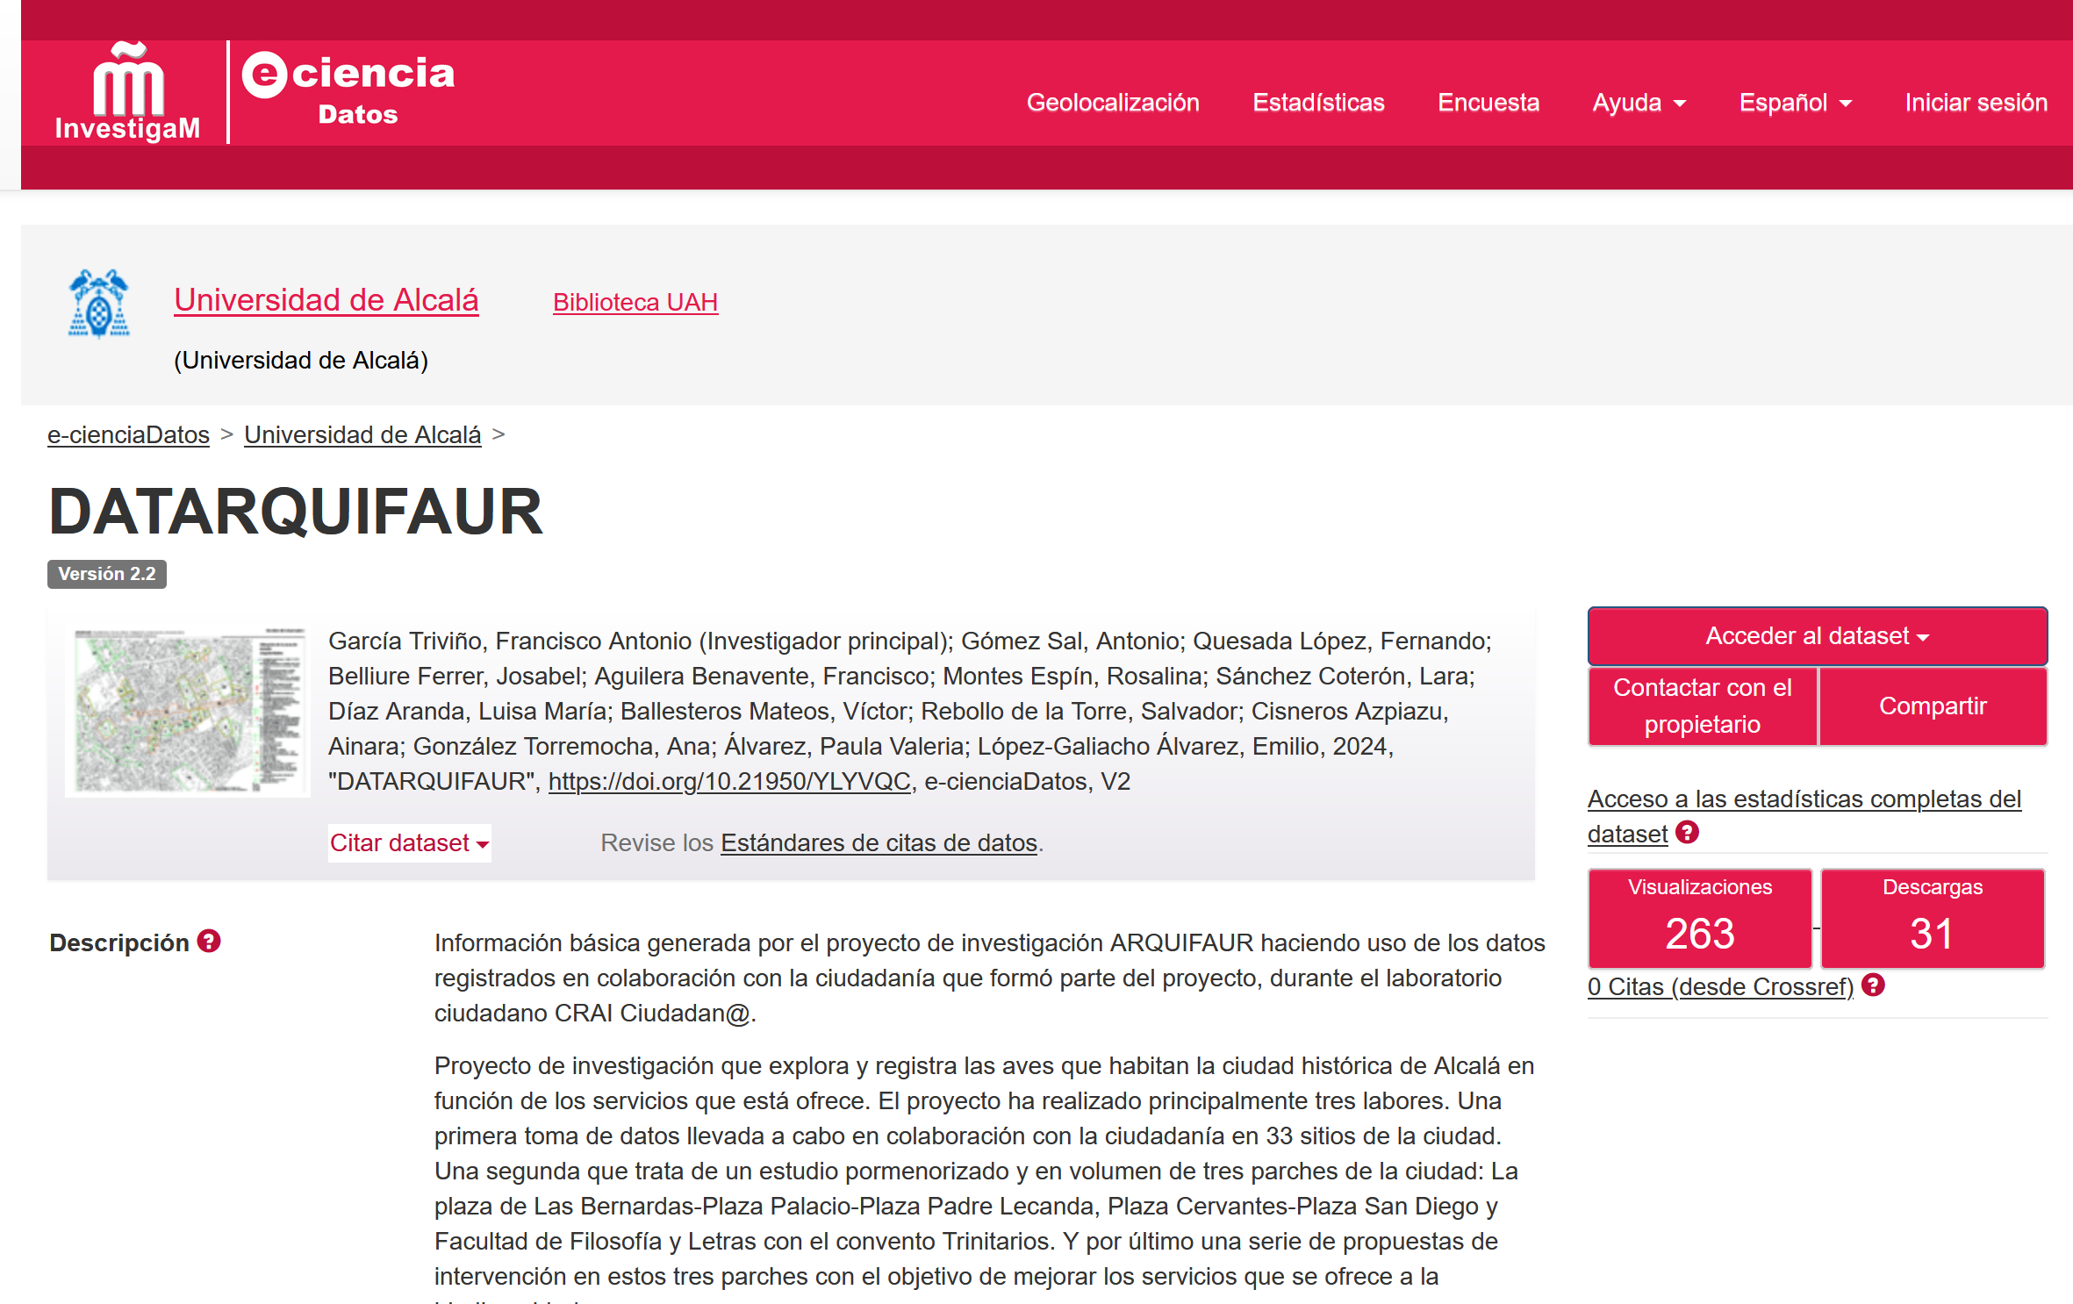
Proyecto ARQUIFAUR Arquitectura y fauna urbana
3
https://doi.org/10.21950/YLYVQC

Slide 15
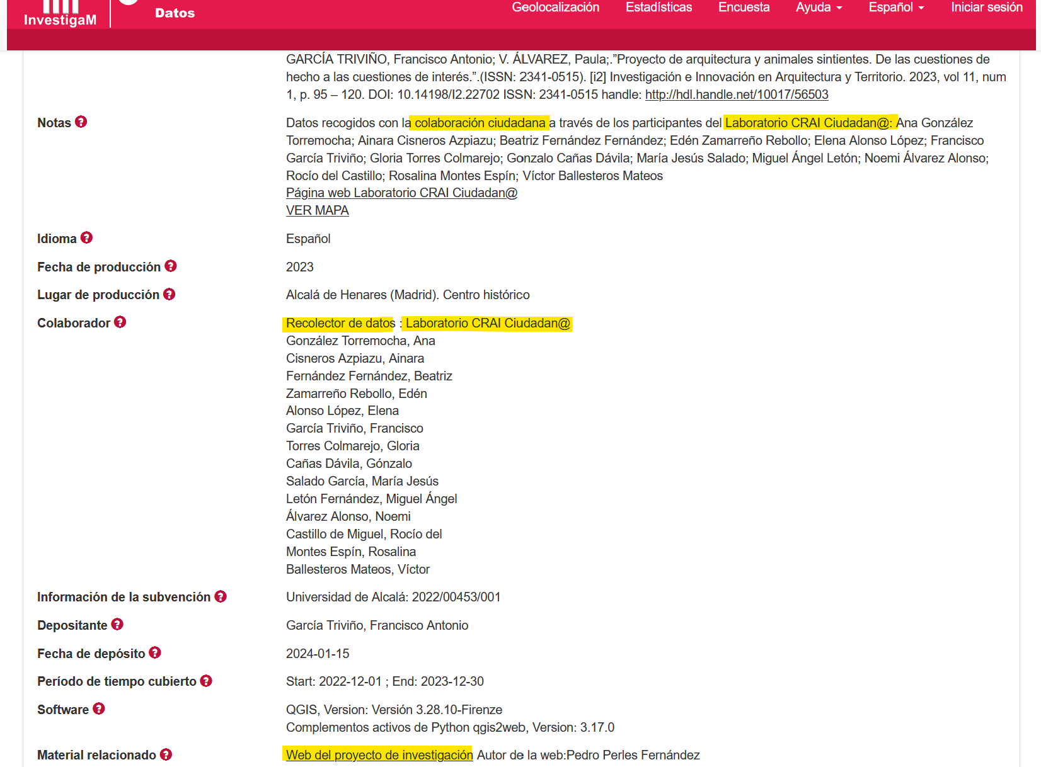
Proyecto ARQUIFAUR Arquitectura y fauna urbana
3

Slide 16
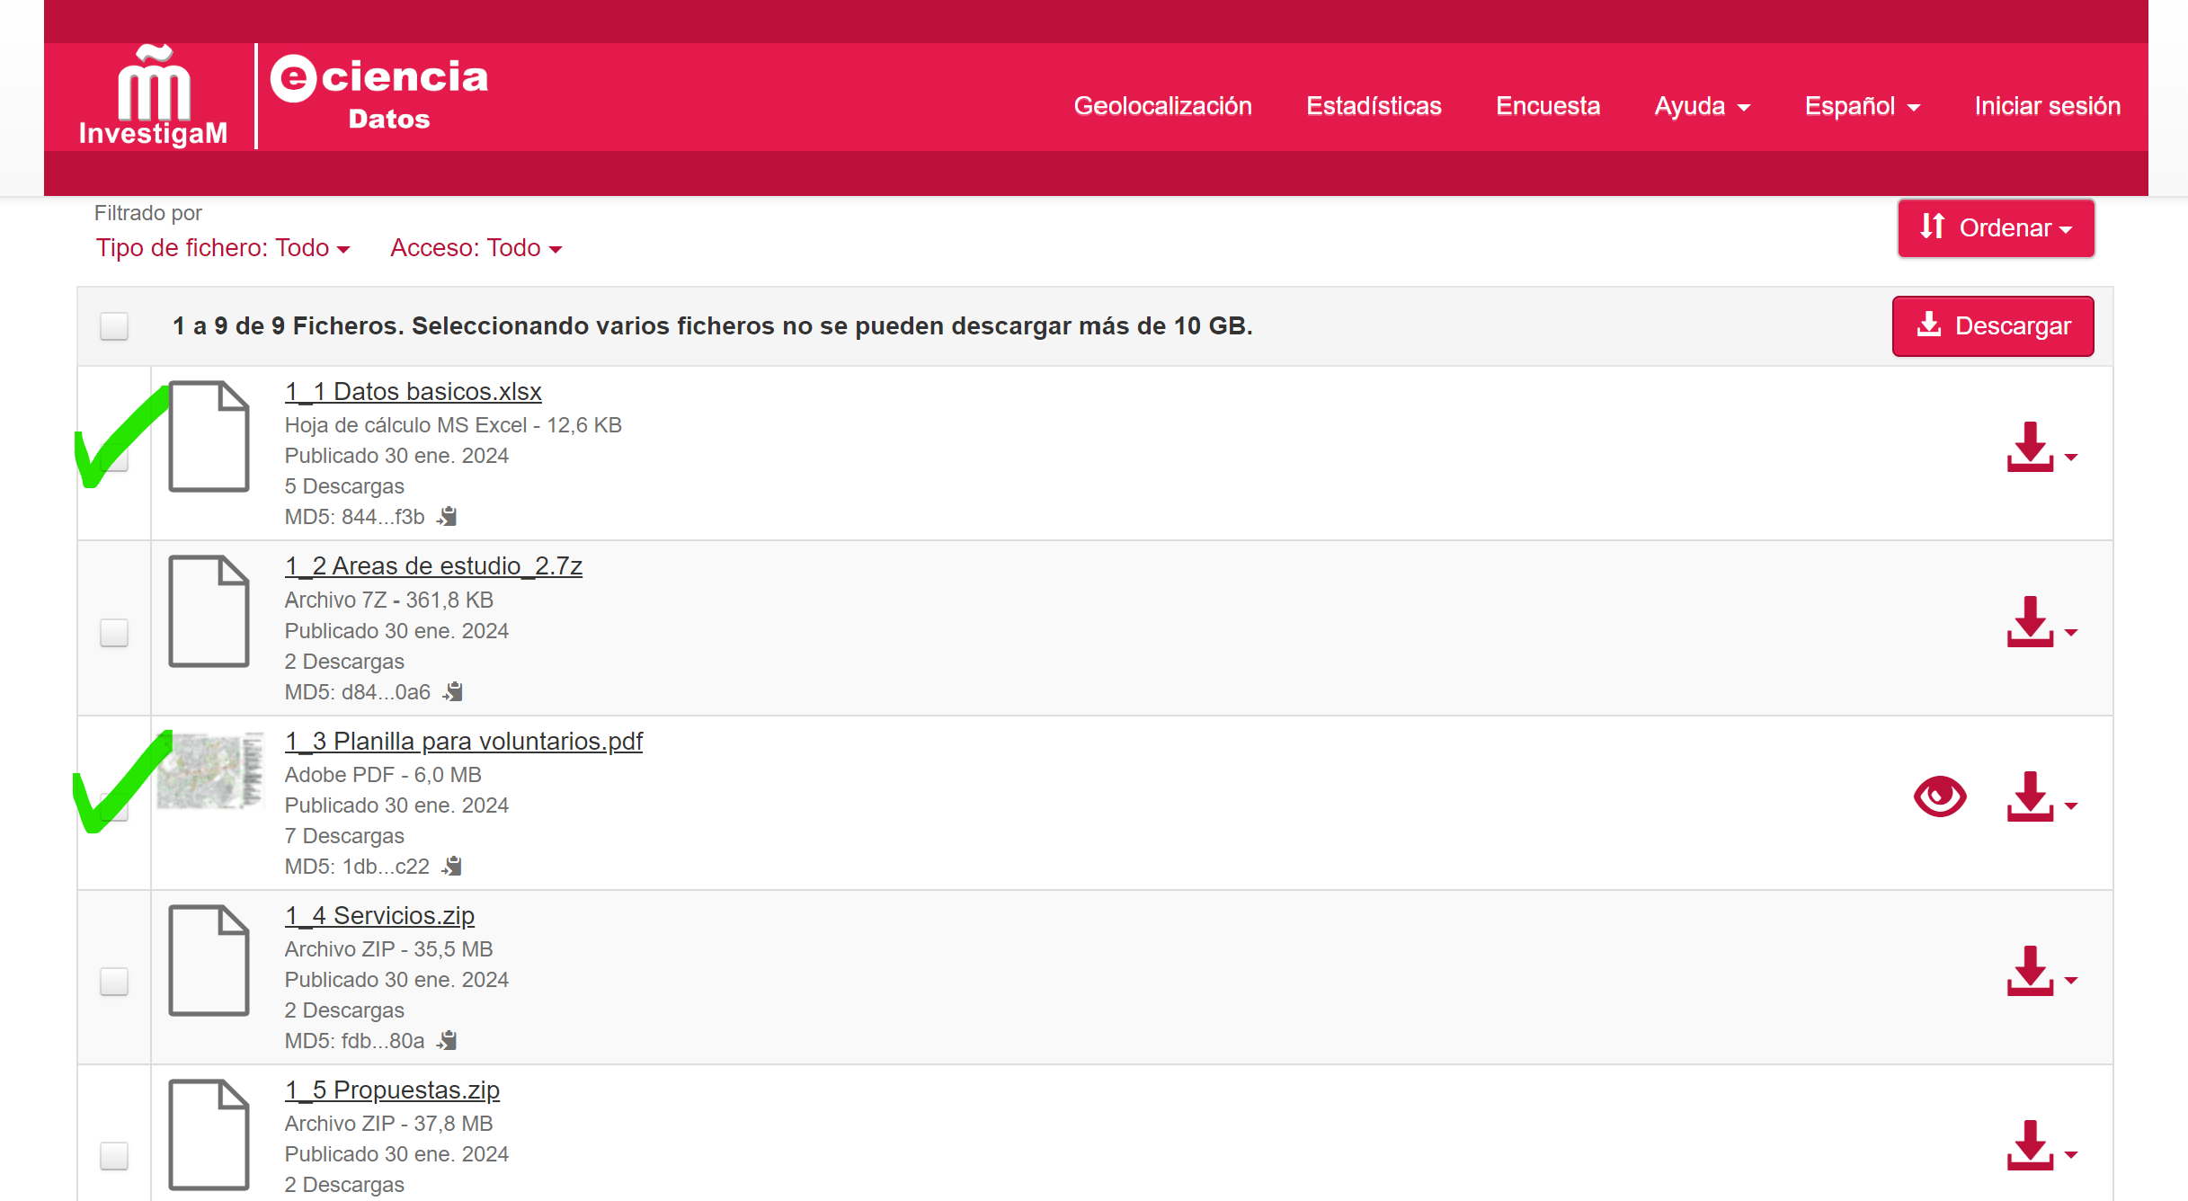
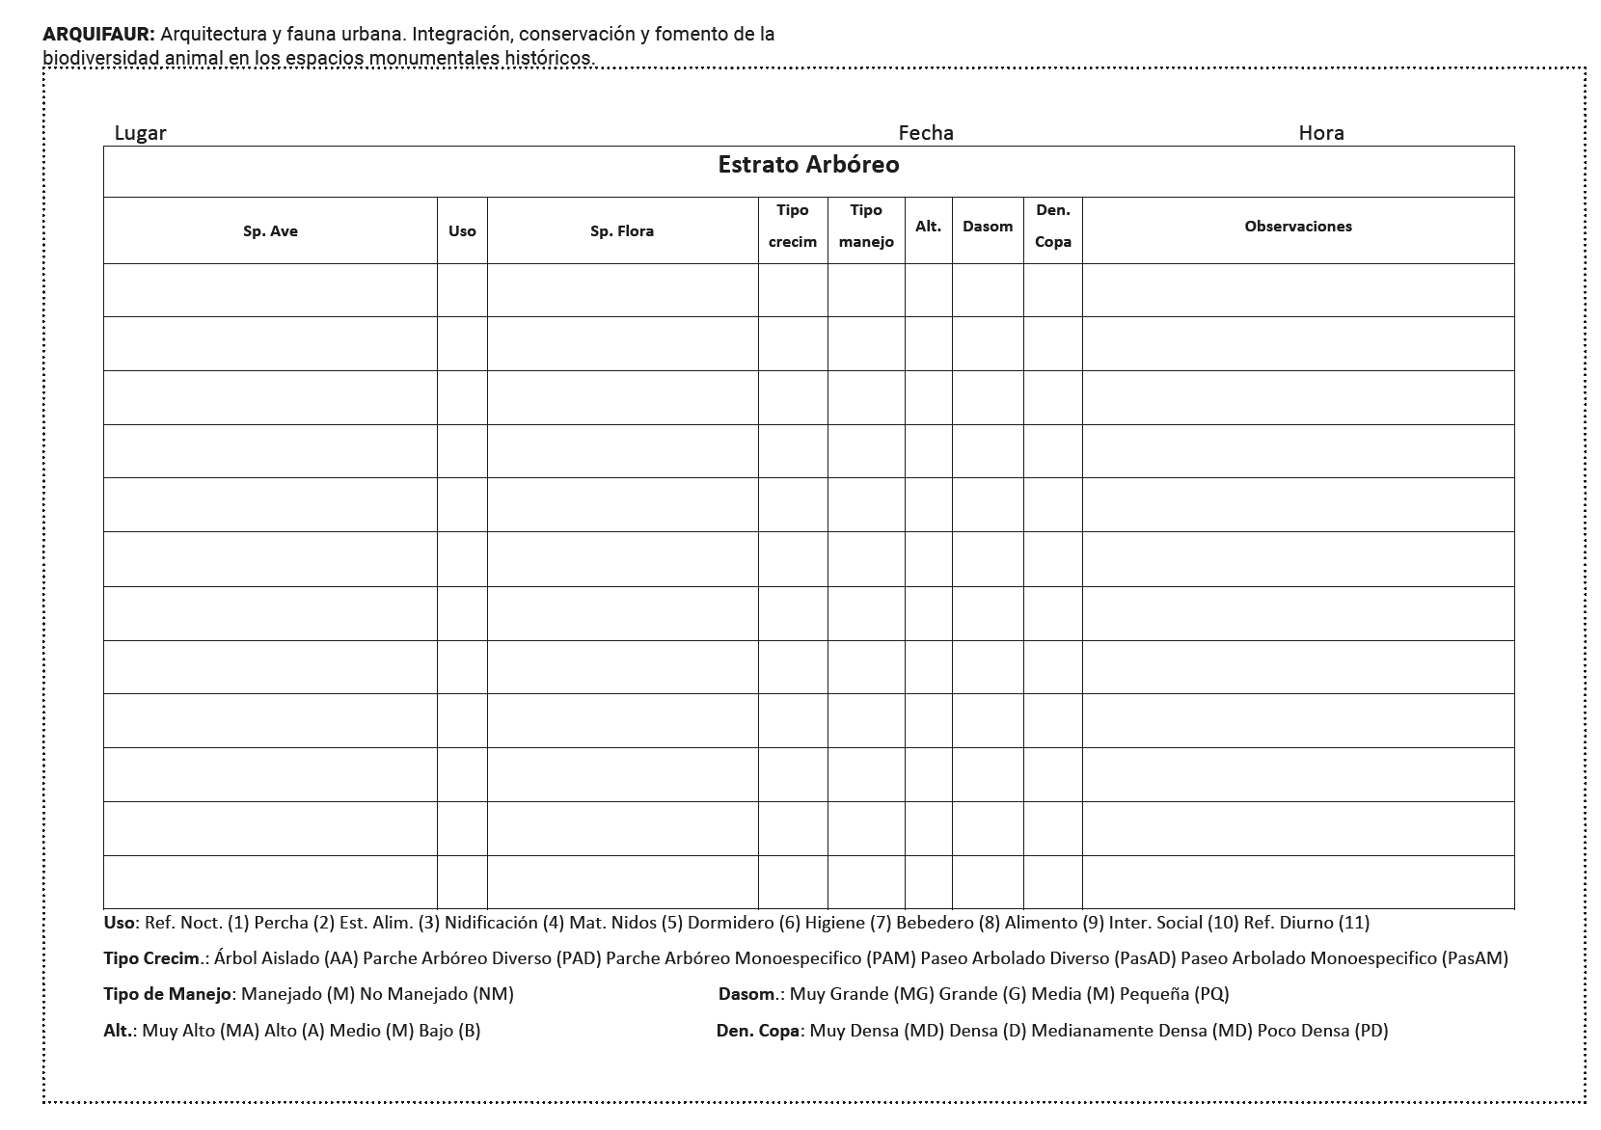
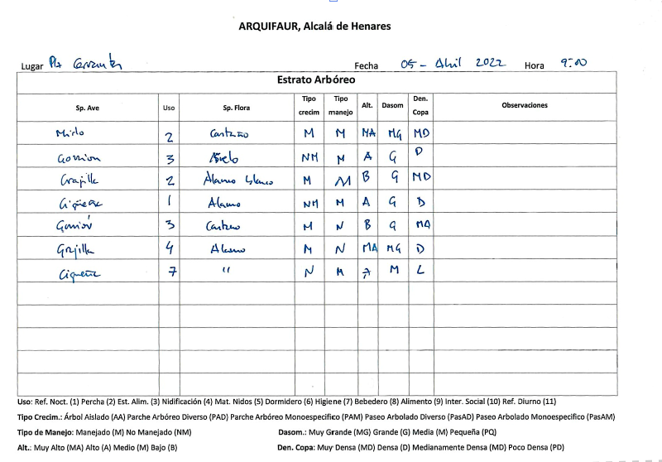
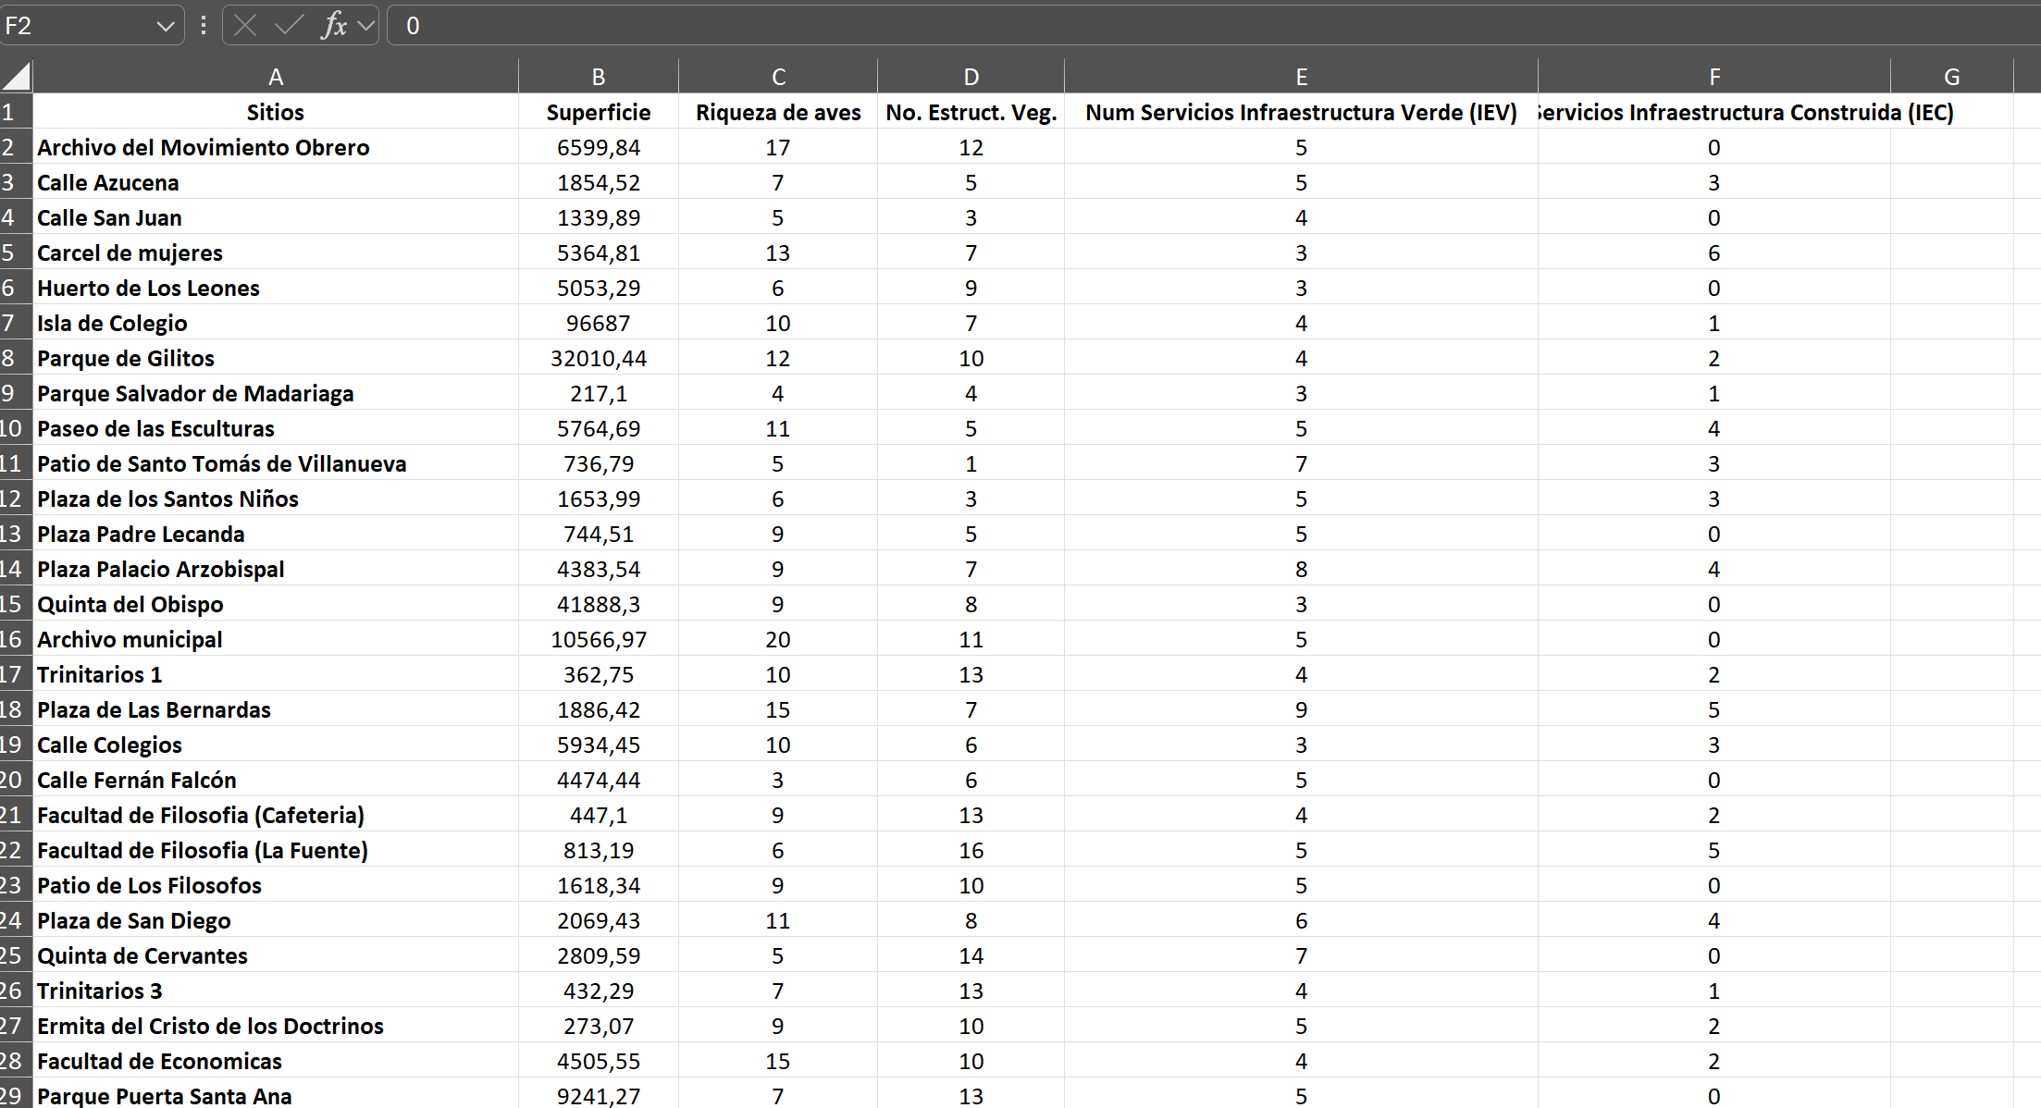
Proyecto ARQUIFAUR Arquitectura y fauna urbana
3
PANTALLAZO DEL DATASET
De la tabla ofrecida a los ciudadanos
A la completada por ellos
A la volcada en repositorio de datos
Notes:
La recogida de datos realizó sobre los especímenes observados y el lugar y el uso del hábitat que realizaban, indicadores del servicio ambiental concreto que disfrutaban….

Slide 17
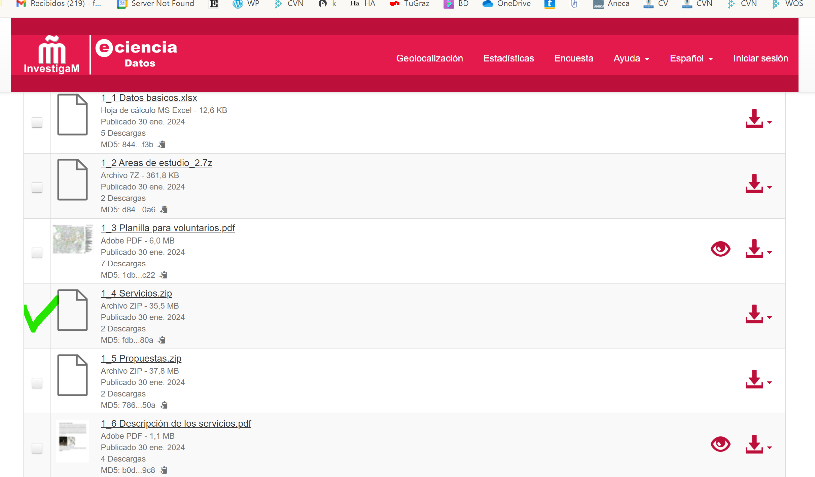
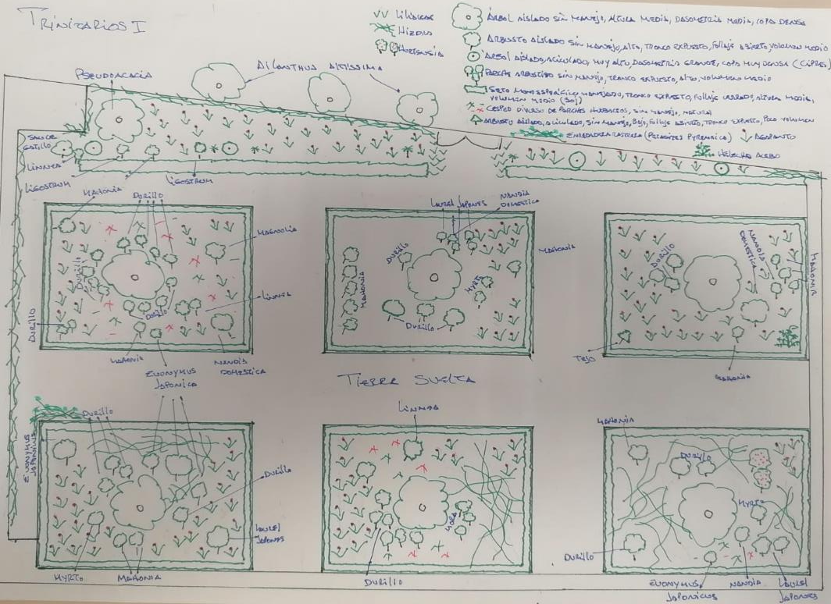
Proyecto ARQUIFAUR Arquitectura y fauna urbana
3
De la representación de datos de campo
A la volcada en web y en el repositorio de datos
Notes:
…se llevó a cabo atendiendo a un boceto básico de la planta de la zona de estudio, realizado previamente, junto a una tabla que pone en relación la especie de ave detectada, el servicio que se ofrece, el estrato donde se lleva a cabo, y otros descriptores que permiten enriquecer el registro. Así, por ejemplo, las especificaciones del estrato arbóreo de un servicio que se ofrece a una especie de ave se enriquecen con otra información complementaria, como el tipo de crecimiento, manejo, la densidad de la copa, altura del elemento donde sucede el servicio.

Slide 18
Proyecto ARQUIFAUR Arquitectura y fauna urbana
https://avecinasdealcala.web.uah.es/

